Slide 1
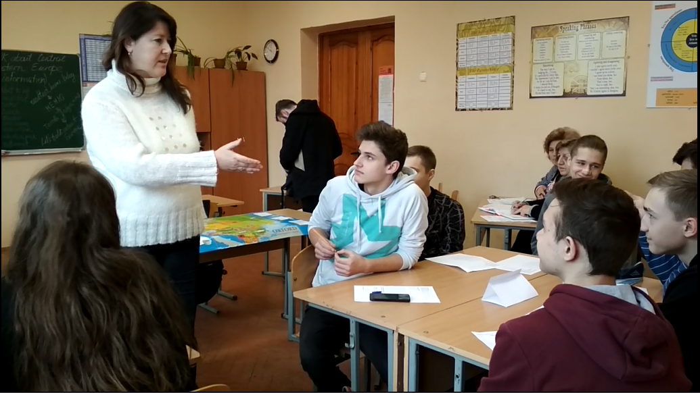
Впровадження технологій критичного мислення на уроках
Підготувала: викладач Благодарна Т.І.

Slide 2
Навіщо в 21 столітті мені потрібен вчитель, якщо я маю ?

Slide 3
«Чи дійсно готові до роботи учні, що закінчують школу ?»
"Ні, не дуже."
• Усне та письмове спілкування
• Професіоналізм та трудова етика
• Робота в команді та співпраця
• Робота в різноманітних колективах
• Застосування технології
• Лідерство та управління проектами
• Критичне мислення та
вирішення проблем

Slide 4
ВИЩИЙ РІВЕНЬ
Cтворюю
Оцінюю
Aналізую
Користуюсь
Розумію
Пам’ятаю
Творче мислення
Критичне мислення
НИЗЬКИЙ РІВЕНЬ
Розуміння і використання

Slide 5
ВИЩИЙ РІВЕНЬ
Cтворюю
Оцінюю
Aналізую
Користуюсь
Розумію
Пам’ятаю
написати історію, зробити відео, представити свої погляди
задавати власні запитання, порівнювати, визначаючи аргументи, перспективу та упередженість,
наведення причин та думок, вирішення проблем
НИЗЬКИЙ РІВЕНЬ
заповнення таблиці, конспекти, прості питання, тестування,

Slide 6
ВИЩИЙ РІВЕНЬ
"Представьте свою ідею класу."
Cтворюю
Оцінюю
Aналізую
Користуюсь
Розумію
Пам’ятаю
"Виберіть найкращу ідею
у своїй групі".
Працюйте в групах, прочитайте
список ідей.Що вам подобається?
Чому?
Працюйте в парах. Сплануйте свято
за допомогою фраз із тексту».
"Прочитайте текст і визначте правдиві / неправдиві твердження".
НИЗЬКИЙ РІВЕНЬ
"Прослухайте ці слова і повторіть їх".

Slide 7
Критичне мислення в класі створює ситуацію…
Вміння формулювати питання та самостійного мислення
більш глибоке занурення в матеріал уроку
Мотиваційні, творчі завдання на уроці

Slide 8
Десять практичних способів інтегрувати критичне мислення
1. Навчити учнів ключовій мові виконання завдань з КМ
2. Заохочуйте учнів використовувати відкриті запитання
3. Побудувати персоналізацію
4. Змусити учнів створити вправу
5. Запропонуйте студентам сказати "чому"
6. Вийти за рамки основних питань розуміння
7. Використовуйте різнорівневі завдання на КМ
8. Використовуйте багаті інформацією фотографії
9. Перейдіть до творчості
10. Використовуйте більше одного навчального підходу

Slide 9
because
Я думаю, що Я згодна, що Я не погоджуюсь, що Я не впевнена у тому, що | Руханка є корисною для мене подорожі розширюють розум життя нашіх батьків було легше життя за містом є краще ніж у місті інтернет покращів спілкування люди витрачають занадто багато часу на FACEBOOK | Тому що

Slide 10
In the 21st century, why do I need a teacher when I`ve got ?
In the 21st century, I need a teacher more than over as a result of !

